Slide 1
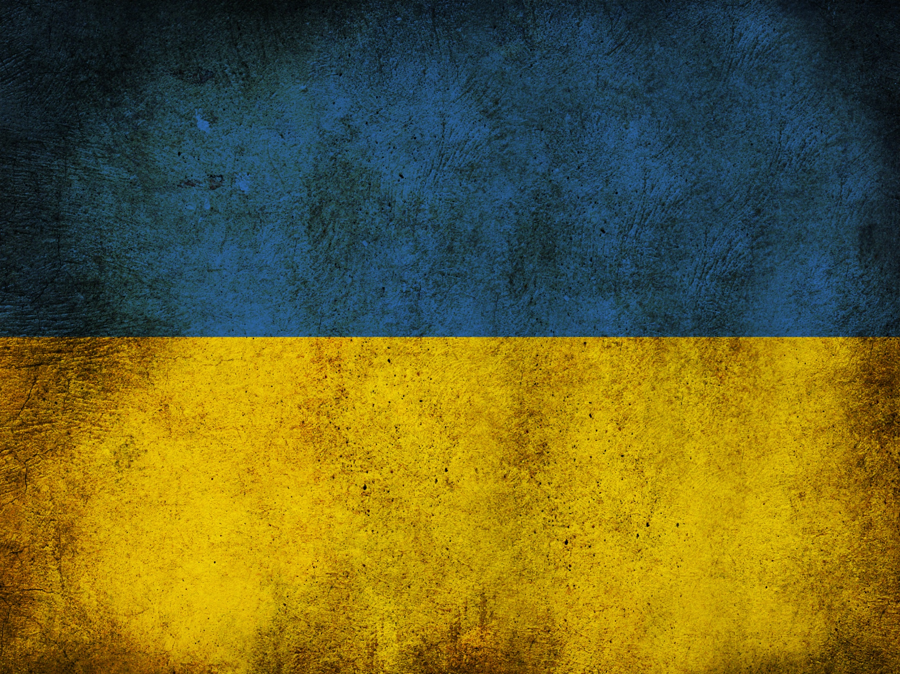
Зовнішня політика України після розпаду СРСР

Slide 2
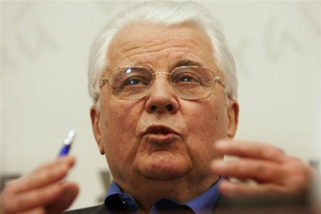
Першою своєрідною програмою зовнішньополітичної діяльності незалежної України став виступ Голови її Верховної Ради Л. Кравчука на 46-й сесії Генеральної Асамблеї ООН 2 вересня 1991 р. З високої трибуни ООН, насамперед, було проголошено вірність України принципам Статуту цієї організації, Гельсинк-ського Заключного акта та Паризької хартії і підтверджено намір стати безпосереднім учасником загальноєвропейського процесу членом європейських структур. Зазначалось також, що Україна не має територіальних претензій до жодного із сусідів і виступає проти будь-яких територіальних зазіхань.

Slide 3
Зовнішня політика України спрямована на виконання таких найголовніших завдань:
1. Утвердження і розвиток України як незалежної демократи чної держави.
2. Забезпечення стабільності міжнародного становища України.
3. Збереження територіальної цілісності держави, недоторканість її кордонів.
4. Входження національного господарства до світової економічної системи для його повноцінного економічного розвитку, підвищення добробуту народу.
5. Захист прав та інтересів громадян України, її юридичних осіб за кордоном, створення умов для підтримання контактів із зарубіжними українцями і вихідцями з України.
6. Надання їм допомоги згідно з міжнародним правом.
7. Поширення у світі образу України як надійного і передбачуваного партнера.

Slide 4
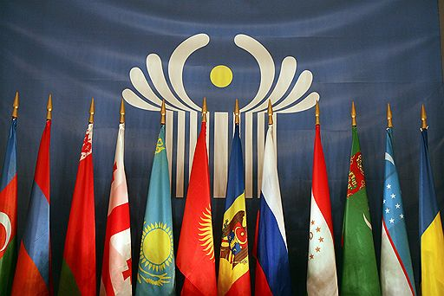
У зовнішній політиці Україна бере за основу фундаментальні загальнолюдські цінності і засуджує практику подвійних стандартів у міждержавних стосунках.
Вона виступає проти присутності Збройних Сил інших держав на українській території, а також проти розміщення іноземних військ на територіях інших держав без чітко висловленої згоди цих держав, окрім випадків застосування міжнародних санкцій відповідно до Статуту ООН.
Згідно з вимогами міжнародного права, Україна здійснює неозброєні примусові санаційні заходи у випадках міжнародних правопорушень, які завдають їй шкоди.
Вона застосовує свої Збройні Сили у випадках актів збройної агресії проти неї та будь-яких інших збройних зазіхань на її територіальну цілісність та недоторканість державних кордонів або для виконання своїх міжнародних зобов'язань.
Україна вважає себе, нарівні з усіма іншими колишніми радянськими республіками, правонаступницею Союзу РСР і не визнає переваг і винятків з цього принципу для жодної з держав-правонаступниць без офіційно оформленої згоди всіх цих держав.

Slide 5
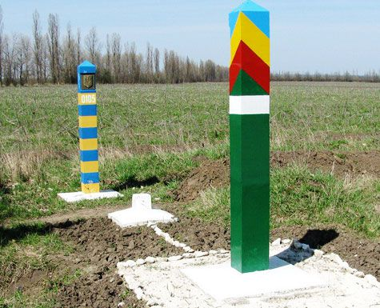
Географічно близькі держави разом із деякими прикордонними країнами є своєрідним мостом між Україною і заходом Європи. В документі зазначено, що Україна розвиватиме з ними пов-номасштабні дружні відносини. Така співпраця розширюватиме смугу стабільності і миру навколо України, сприятиме її утвердженню як впливової європейської держави, торуватиме шляхи до широких політичних, економічних, культурних, наукових, гуманітарних стосунків з Центральною, Північно-Східною і Пів-денно-Східною Європою. Розгалужені та стабільні зв'язки України з географічно близькими державами є необхідною умовою повноцінного інтегрування України у сім'ю європейських народів, її активної участі в регіональному і субрегіональному співробітництві.
Україна розвиватиме також двосторонні відносини з азійськими, латиноамериканськими державами та країнами Азійсько-Тихоокеанського регіону.

Slide 6
Україна як одна зі засновниць Співдружності незалежних держав розвиває співпрацю з її державами-учасницями відповідно до положень Угоди про Співдружність незалежних держав із застереженнями до неї, зробленими Верховною Радою України. Україна розглядає Співдружність як міжнародний механізм багатосторонніх консультацій і переговорів, що доповнює процес формування якісно нових повномасштабних двосторонніх відносин між державами-учасницями і має на меті сприяти розв'язанню проблем, які постали після розпаду Союзу РСР.
Україна виступає за розвиток найширших торговельно-економічних та інших зв'язків між країнами СНД на засадах суверенного партнерства, рівноправності та взаємовигоди. Вона відстоюватиме позицію збалансованої господарської діяльності в межах СНД як необхідного етапу на шляху впровадження цивілізованих форм розвитку інтеграційних процесів. Визнаючи потребу тісної економічної взаємодії в межах СНД, Україна зважає на те, що нагальною потребою сучасного етапу є перегляд старих і перехід до нових форм інтеграції, які б сприяли якнайшвидшому входженню України й інших зацікавлених країн СНД в європейську і світову економічну систему.

Slide 7
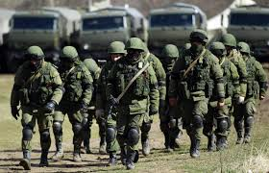
Україна виступає за створення всеосяжних міжнародних систем, універсальної та загальноєвропейської безпеки і вважає участь у них за основний складник власної національної безпеки. Водночас Україна дбає про розбудову власних збройних сил відповідно до принципу необхідної оборонної достатності.
Низка положень, які визначають суть зовнішньополітичної діяльності, порядок імплементації законодавства, а також заборону розміщення іноземних баз на території України (хоч перехідні положення Конституції України допускають таке розташування, як тимчасове, на умовах оренди, в порядку, визначеному міжнародними договорами України, ратифікованими українським парламентом), закріпила Конституція України, ухвалена Верховною Радою України 28 червня 1996 р. Відповідно до Основного Закону, суть зовнішньополітичної діяльності полягає в тому, що вона "спрямована на забезпечення її національних інтересів і безпеки шляхом підтримання мирного і взаємовигідного співробітництва з членами міжнародного співробітництва за принципами і нормами міжнародного права".

Slide 8
Реалізація
зовнішньої політики
Для реалізації зовнішньополітичної діяльності створювалася внутрішньодержавна правова база. У 1992 р. було затверджено Положення "Про дипломатичне представництво за кордоном". Були розроблені правові кредити, за якими визначалася доцільність відкриття закордонних дипломатичних установ України. Визначальними тут були обставини:
1) теоретична наближеність країн до України (країни-сусіди);
2) ступінь впливу країни на міжнародній арені;
3) наявність у країні потужної української діаспори;
4) країни-центри багатосторонньої дипломатичної діяльності;
5) країни, що утворилися на території колишнього СРСР.

Slide 9
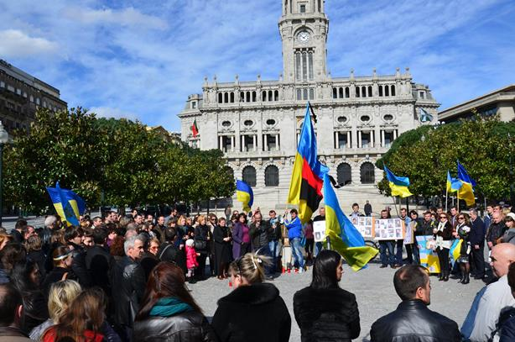
Реалізацією зовнішньополітичних пріоритетів, які повинні
були якнайефективніше забезпечити національні інтереси України, стало продиктоване відкриття у 1992 р. 18 посольств, насамперед, у п'яти державах "Великої сімки", в Польщі та Росії як стратегічно важливих для України державах. Розширювалася мережа консульських установ. У 1993 р. було відкрито 15 закордонних представництв. Наприкінці 1995 р. у системі МЗС України налічувалося вже 46 закордонних дипломатичних установ.

